Slide 1
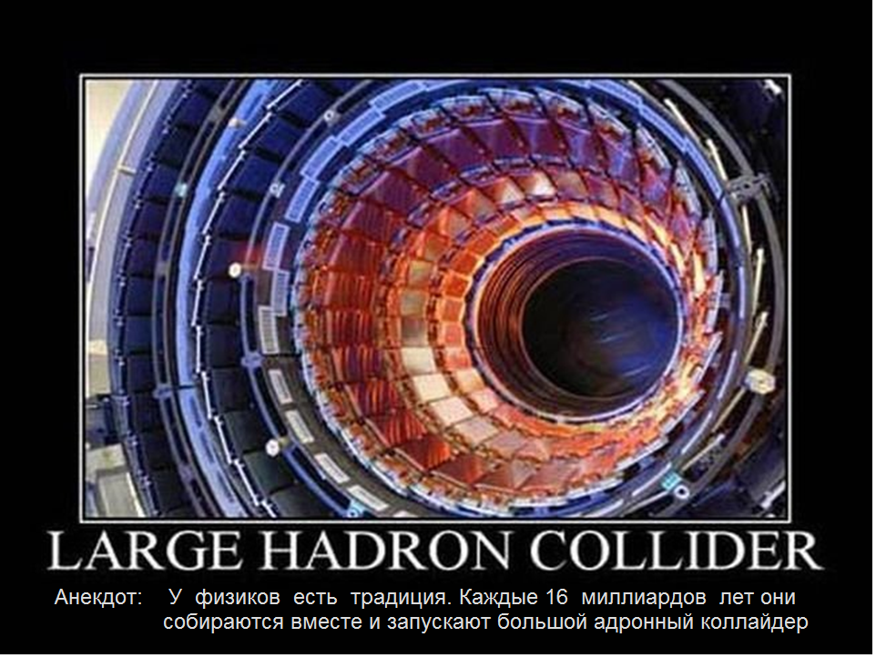

Slide 2
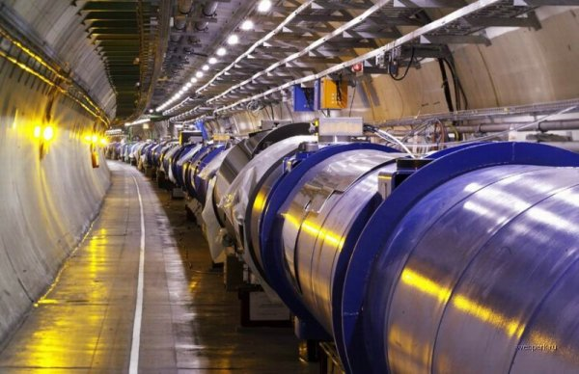
БОЛЬШОЙ АДРОННЫЙ КОЛЛАЙДЕР

Slide 3
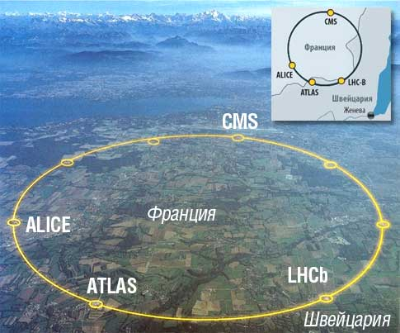
Большой адро́нный колла́йдер (англ. Large Hadron Collider, LHC; сокр. БАК) — самый мощный в мире ускоритель заряженных частиц на встречных пучках, предназначенный для разгона протонов и тяжёлых ионов (ионов свинца) и изучения продуктов их соударений. Коллайдер построен в научно-исследовательском центре Европейского совета ядерных исследований (CERN), на границе Швейцарии и Франции, недалеко от Женевы.

Slide 4
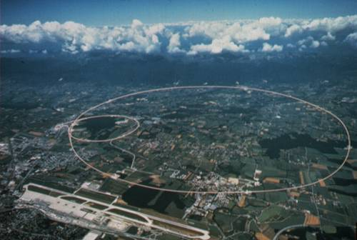
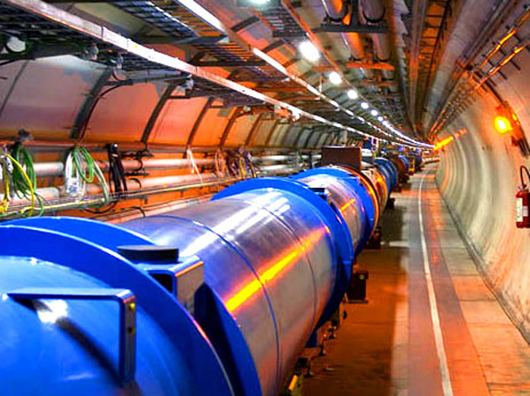
Большим назван из-за своих
размеров: длина основного кольца
ускорителя составляет 26 659 м;
адронным — из-за того, что он
ускоряет адроны, то есть частицы,
состоящие из кварков;
коллайдером (англ. Collide -
сталкиваться) из-за того, что пучки
частиц ускоряются в противоположных
направлениях и сталкиваются в
специальных точках столкновения

Slide 5
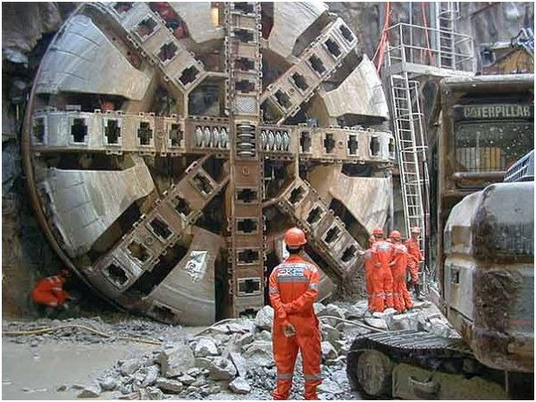
Идея проекта Большого адронного коллайдера
родилась в 1984 году и была официально одобрена
десятью годами позже. Его строительство началось в
2001 году, после окончания работы предыдущего
ускорителя — Большого электрон-позитронного
коллайдера.

Slide 6
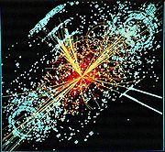
Поставленные задачи
Одна из главных задач БАК – экспериментальное доказательство существования бозона Хиггса и хиггсовского механизма нарушения электрослабой симметрии. Изучение этого механизма, возможно, натолкнет физиков на новую теорию нашего мира, более глубокую, чем Стандартная модель;
Изучение топ-кварков;
Изучение кварк-глюонной плазмы;
Изучение фотон-адронных и фотон- фотонных столкновений;
Проверка экзотических теорий;
При помощи БАК физики надеются лучше понять, что представляла из себя Вселенная в первые мгновения после Большого Взрыва.

Slide 7


Slide 8
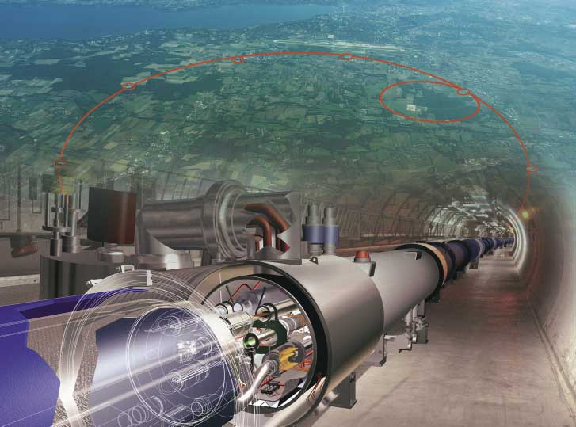
Технические характеристики
Ускоритель расположен в том же туннеле, который прежде занимал Большой электрон-позитронный коллайдер. Глубина залегания туннеля — от 50 до 175 метров, причём кольцо туннеля наклонено примерно на 1,4 % относительно поверхности земли.
В ускорителе предполагается сталкивать протоны с суммарной энергией 14 ТэВ (14·10¹² электронвольт) в системе центра масс налетающих частиц, а также ядра свинца с энергией 5,5 ГэВ (5,5·10⁹ электронвольт) на каждую пару сталкивающихся нуклонов.

Slide 9
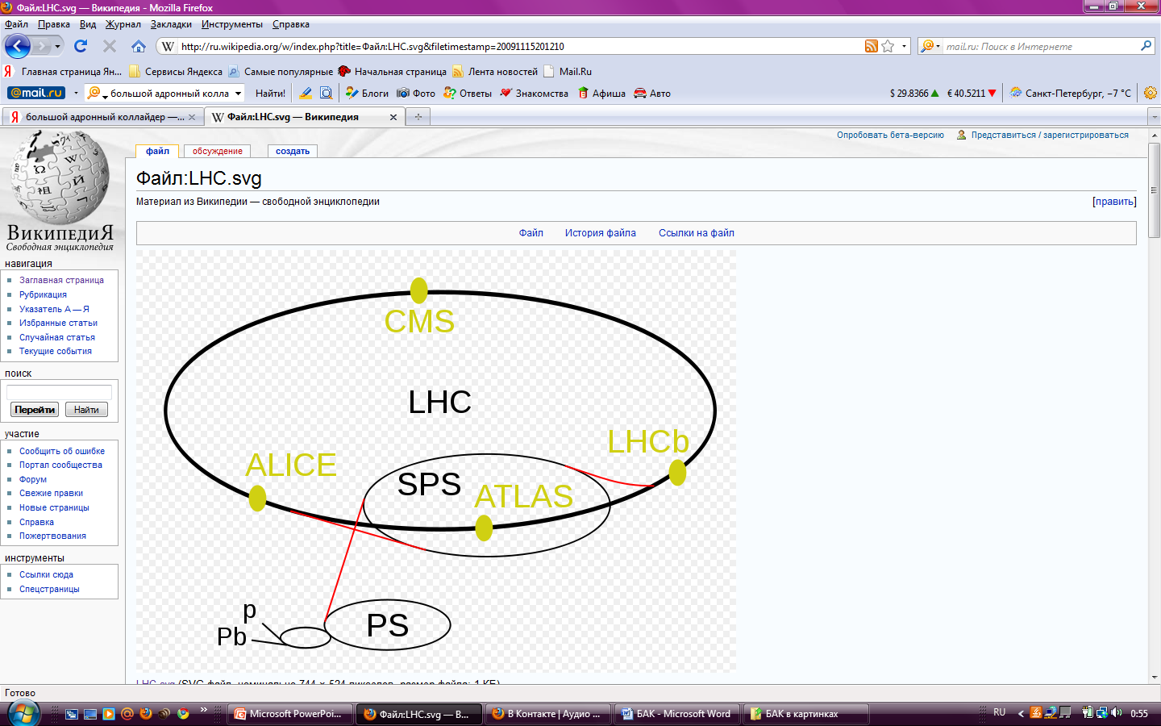
Траектория протонов p (и тяжёлых ионов свинца Pb) начинается в линейных ускорителях (в точках p и Pb, соответственно). Затем частицы попадают в бустер протонного синхротрона (PS), через него — в протонный суперсинхротрон (SPS) и, наконец, непосредственно в туннель БАК.
Пучки частиц движутся в противоположных направлениях в изолированных трубах, находящихся в сверхвысоком вакууме. По мере движения в коллайдере они наращивают свою энергию и скорость, и когда последняя достигает почти значения скорости света, происходит столкновение.
.

Slide 10

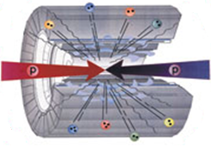
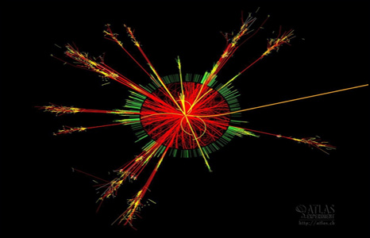
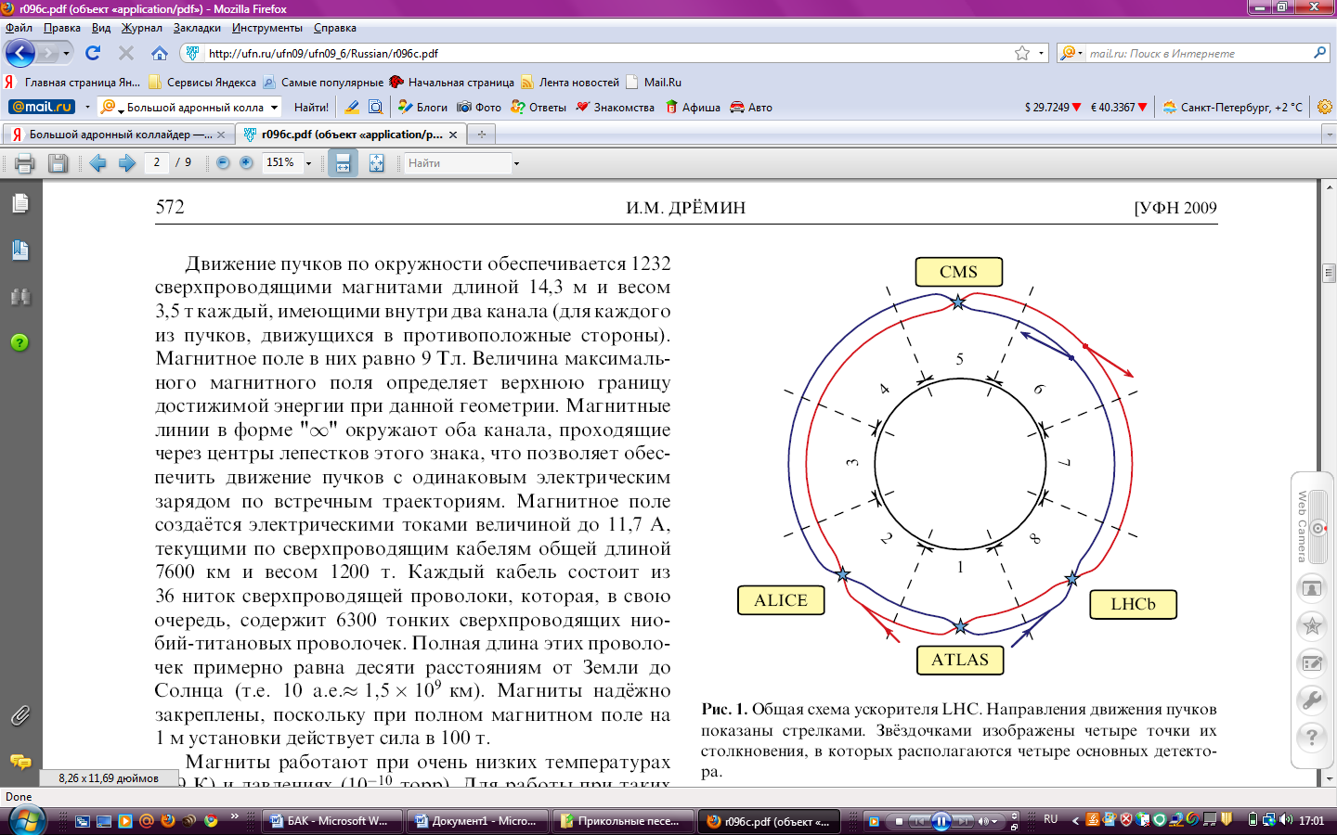

Протоны будут двигаться в виде 3 тыс. сгустков, распределенных вдоль всей 27-километровой окружности коллайдера. Каждый сгусток, содержащий до 100 млрд протонов, в точках столкновений будет иметь длину в несколько сантиметров (как швейная игла) и диаметр всего 16 микронов (как самый тонкий человеческий волос). Иглы, сталкиваясь в зонах расположения детекторов, создадут более 600 млн столкновений частиц в секунду. Эти столкновения будут происходить между частицами, из которых состоят протоны, — кварками и глюонами. При максимальной энергии частиц будет высвобождаться приблизительно одна седьмая энергии, содержащейся в исходных протонах, или приблизительно 2 ТэВ.
Четыре гигантские системы детекторов будут измерять параметры тысяч частиц, разлетающихся при каждом столкновении.

Slide 11
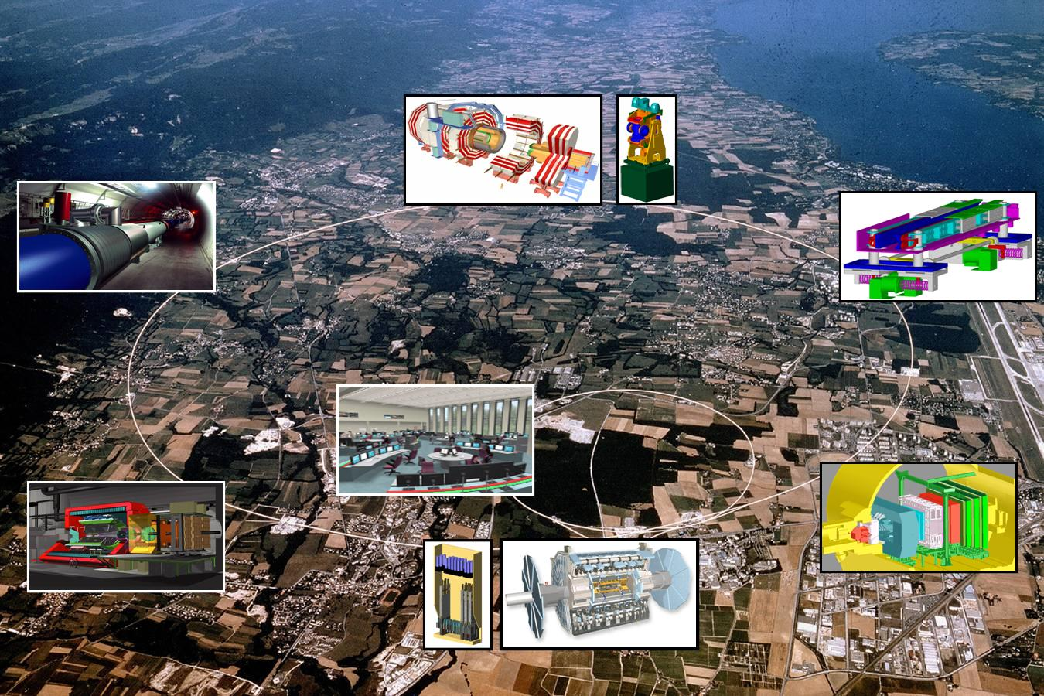
Детекторы
На БАК работают 4 основных и 2 вспомогательных детектора:
ALICE
ATLAS
CMS
LHCb
TOTEM
LHCf

Slide 12
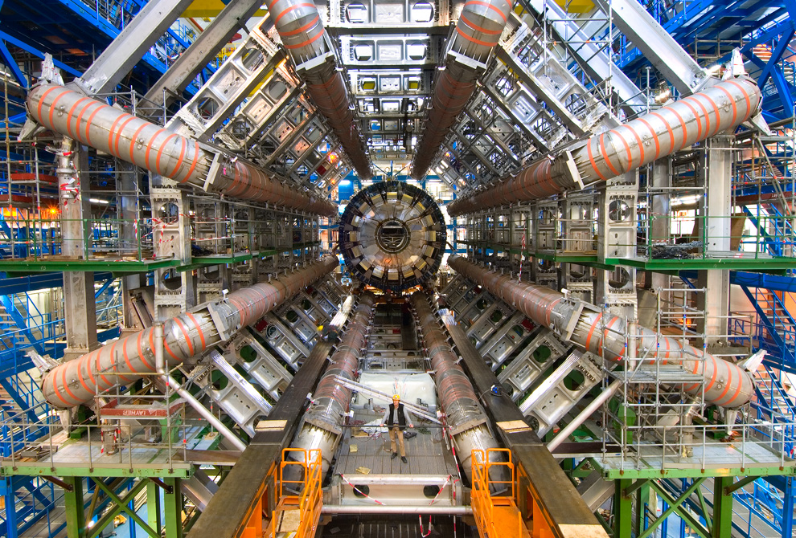
Детектор ATLAS (A Toroidal LHC ApparatuS) предназначен для поиска новых неизвестных частиц, которые могут подсказать ученым пути поиска "новой физики", отличной от Стандартной модели.

Slide 13
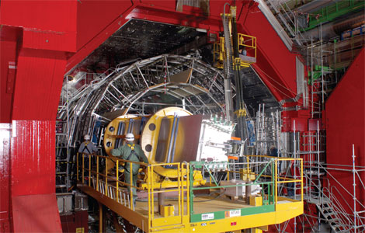
Детектор ALICE (A Large Ion Collider Experiment) предназначен для исследований материи после Большого Взрыва и поиска кварк-глюонной плазмы.

Slide 14
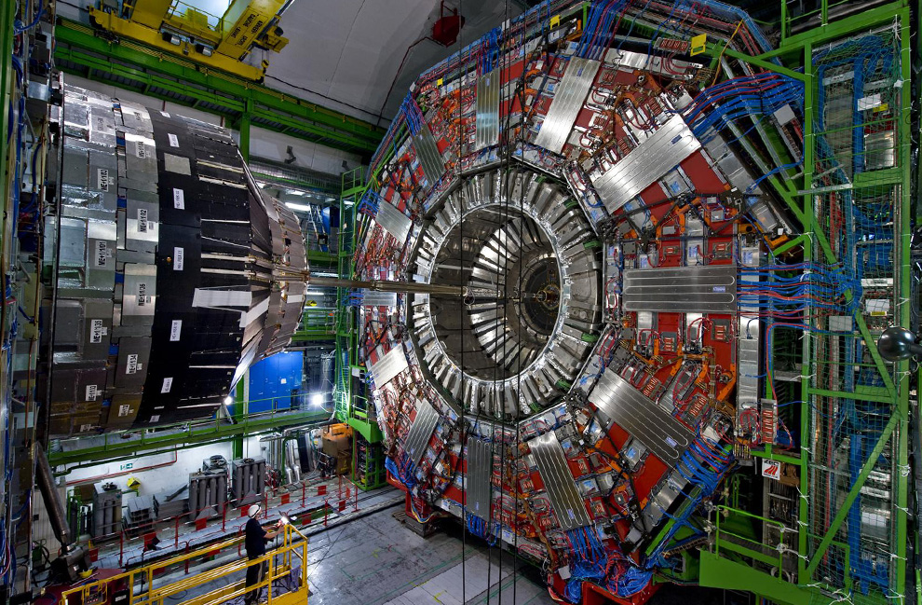
Детектор CMS (Compact Muon Solenoid) предназначен для получения бозона Хиггса и исследования темной материи.

Slide 15
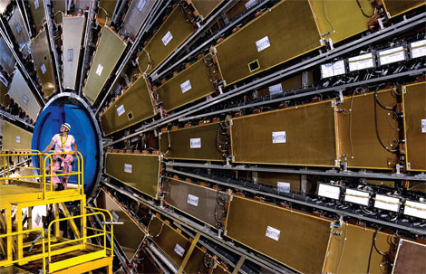
LHCb (The Large Hadron Collider beauty experiment) — для исследования физики b-кварков, что позволит лучше понять различия между материей и антиматерией.

Slide 16
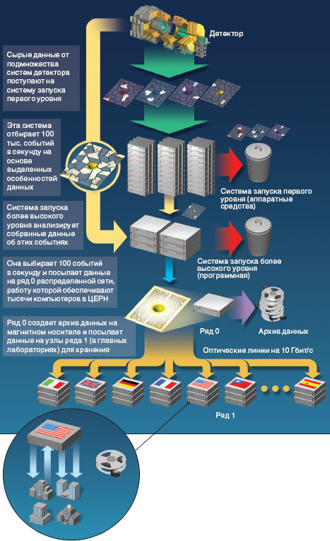
При 20 столкновениях, происходящих в центре каждого детектора через каждые 25 нс, БАК создает больше данных, чем можно зарегистрировать. Так называемые системы запуска выбирают крошечную долю данных, представляющих наибольших интерес, и отбрасывают остальные. Глобальная сеть компьютеров, называемая распределенной сетью (GRID), предоставляет тысячам исследователей во всем мире доступ к сохраненным данным и вычислительные мощности для обработки и анализа.

Slide 17
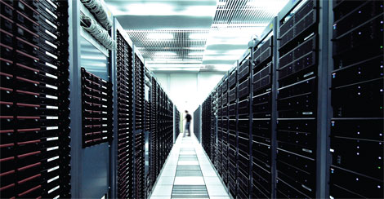
ТЫСЯЧИ процессоров в ЦЕРН объединены, чтобы обеспечить достаточную вычислительную мощность для обработки данных, поступающих от детекторов.

Slide 18
Испытания и эксплуатация
11 августа 2008 года успешно завершена первая часть предварительных испытаний. Во время испытаний пучок заряженных частиц прошёл чуть более трёх километров по одному из колец БАК.
10 сентября 2008 года был произведён официальный запуск коллайдера. Запущенные пучки протонов успешно прошли весь периметр коллайдера по и против часовой стрелки.
12 сентября 2008 года команде БАК удалось запустить и непрерывно удерживать циркулирующий пучок.
19 сентября 2008 года в ходе тестов магнитной системы сектора 34 произошёл инцидент, в результате которого БАК вышел из строя. Один из электрических контактов между сверхпроводящими магнитами расплавился под действием возникшей из-за увеличения силы тока электрической дуги, которая пробила изоляцию гелиевой системы охлаждения (криогенной системы), что привело к выбросу около 6 тонн жидкого гелия в туннель и, как следствие, резкому росту температуры, в трубах ускорителя был нарушен вакуум. Ремонт коллайдера занял остаток 2008 и часть 2009 годов.
21 октября 2008 года состоялась торжественная церемония официального открытия БАК.
16 октября 2009 года завершено охлаждение всех восьми секторов коллайдера.
20 ноября 2009 года — впервые после аварии 19 сентября 2008 года пучок протонов успешно прошёл по всему кольцу Большого адронного коллайдера.
29-30 ноября учёные довели энергию каждого из пучков протонов до значения 1180 ГэВ.
9 декабря 2009 года — столкновения пучков протонов на рекордной энергии — 2,36 ТэВ.
4 января 2010 года - возобновились технические работы на БАК после рождественских каникул.
В феврале-марте 2010-го года ожидается окончание технических работ, закрытие коллайдера на несколько дней и начало рабочих столкновений вперемешку с тестовыми. Энергия протонов при этом не будет превышать 3.5ТэВ на пучок. В таком режиме коллайдер должен проработать до лета или осени 2011-го года, когда будет закрыт на долговременный ремонт. Ремонт займёт год или более длительное время. После ремонта ожидается повышение энергии протонов до проектной энергии в 7 ТэВ на пучок.

